Slide 1
English borrowings in Russian language

Slide 2
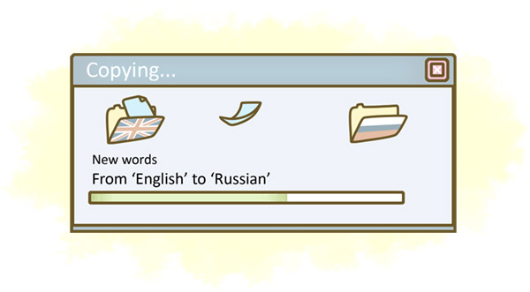
Англицизм — заимствование из английской лексики. Англицизмы стали проникать в русский язык с начала 19 века, но их приток в нашу лексику оставался слабым вплоть до 1990-х гг, когда началось повальное заимствование как слов без соответствующих понятий – в компьютерной терминологии (шредер, оверхэд, плоттер) и деловой лексике (дефолт, маркетинг, дилер), так и замещение русских слов английскими для выражения положительности или отрицательности, отсутствующих у исходного слова в принимающем языке (пивная — паб, убийца — киллер, безбожник -атеист).

Slide 3
The reasons for borrowings:
1 -дипломатические и торговые отношения.
2-как наименования новой реалии, нового предмета, нового понятия, появившегося в общественной жизни. Например: паблисити, брэнд, сноб, юмор, плеер, бульдозер, коктейль.
3. Новое слово является более удобным обозначением того, что прежде называлось при помощи словосочетания: наиболее раскупаемая книга – бестселлер, меткий стрелок – снайпер, бегун на короткие дистанции – спринтер, гостиница для авто туристов – мотель, предпринимательская деятельность – бизнес.
4 . Заимствование новых слов обусловлено влиянием иностранной культуры, диктуется просто – напросто модой на английские слова.
5. Уточнение или детализация соответствующего понятия. Например, в русском языке было варенье, которым называлось и жидкое, и густое варенье - густое варенье стали называть английским словом джем. Так же возникли слова репортаж (при исконно русском – рассказ), тотальный (при исконно русском – всеобщий), хобби (при исконно русском – увлечение), комфорт (при исконно русском – удобство), сервис ( при исконно русском – обслуживание)и др.

Slide 4
Clothes:
Джинсы - Jeans
ткань с диагональным переплетением, деним.
Клатч-To clutch
схватить, стиснуть, сжать
Леггинсы -Leggings
гетры, гамаши; leg — нога
Лонгслив - Long — длинный; sleeve — рукав
(Футболка с длинными рукавами)
Свитер To sweat
потеть
Шорты Short
короткий

Slide 5
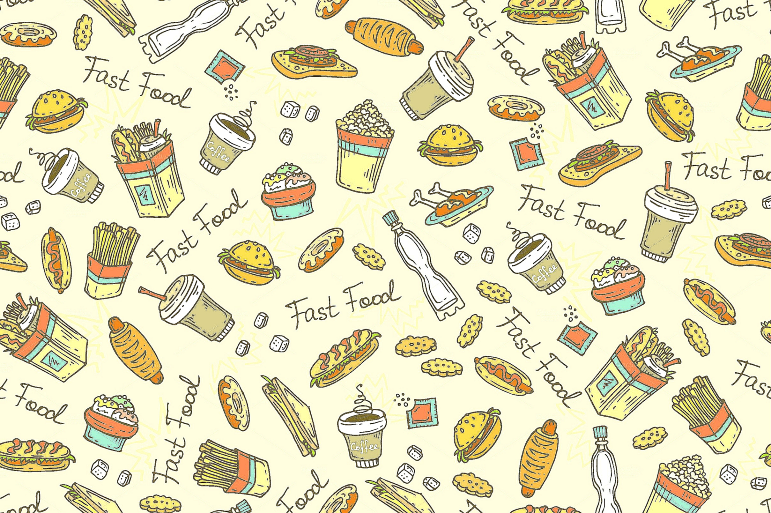
Food:
Джем -To jam
сжимать, давить
Крекер- To crack
ломать
Ростбиф - Roast — жареная; beef — говядина
Хот-дог-Hot — горячая; dog — собака
Dachshund sandwiches (сэндвич-такса).
Чипсы-Chips
— жареный хрустящий картофель

Slide 6
Business:
Бренд Brand — марка, название
Дефолт Default — неплатеж, халатность, недостаток
Дилер Dealer — торговец, агент по продаже
Инвестор Investor — вкладчик
Лизинг To lease — сдавать в аренду
Маркетинг Marketing — продвижение на рынке, рыночная деятельность
Ноу-хау To know — знать; how — как (Технология, секрет производства)
Пиар Public relations — связи с общественностью
Прайслист Price — цена; list — список .
Промоутер To promote — продвигать
Риэлтор Realty — недвижимость
Фрилансер Freelancer — внештатный сотрудник
Холдинг To hold — держать, владеть

Slide 7
Sport:
Армрестлинг Arm — рука; wrestling — борьба
Баскетбол, волейбол, футбол, бейсбол, гандбол
Ball — мяч; basket — корзина; volley — удар с лета, прием мяча на лету; foot — нога; base — база; hand — рука
Бодибилдинг Body — тело; build — строить
Допинг Dope — наркотик
Пенальти Penalty — наказание, штраф
Скейтборд To skate — кататься; board — доска
Спорт Sport — спорт. Слово изначально произошло от disport,
означающего «развлечение, отвлечение от работы».
Старт Start — отправление, старт
Тайм Time — время, срок. Период времени спортивной игры.
Фитнес Fitness — выносливость, физическая культура, форма

Slide 8
IT
Геймер Game — игра.
Дисплей Display — демонстрация, показ
Драйвер To drive — управлять, вести
Кликать Click — щелчок
Комьюнити Community — сообщество
Логин Login — вход в систему
Ноутбук Notebook — блокнот, записная книжка
Пост To post — публиковать информацию
Провайдер To provide — снабжать, обеспечивать
Трафик Traffic — движение, поток информации
Хакер To hack — взламывать, рубить
Юзер User — пользователь

Slide 9
The most popular words:
Клевый clever — умный, ловкий, одаренный
Клоун Clown — неотесанный парень, шут, клоун
Кроссворд Cross — пересекающийся; word — слово
Лузер To lose — терять, упустить, отстать
Парковка To park — парковать
Паззл Puzzle — головоломка
Плейлист Play — играть; list — список
Прессинг To press — давить
Рейтинг To rate — оценивать
Ремейк Remake — переделка
Репортаж To report — сообщать
Саундтрек Sound — звук; track — дорожка
Секонд-хэнд Second — второй; hand — рука
Секьюрити Security —безопасность, охрана
Селфи Self — само-
Сквер Square — площадь
Спикер To speak — говорить
Тест-драйв Test — пробный; drive — поездка
Ток-шоу To talk — говорить; show — представление
Трамвай Tram — вагон; way — путь
Троллейбус Trolley — роликовый токосъемник; bus — автобус, омнибус
Тюнинг Tuning — настройка, налаживание
Хенд-мейд Hand — рука; made — сделано
Шампунь Shampoo — мытье головы

Slide 13
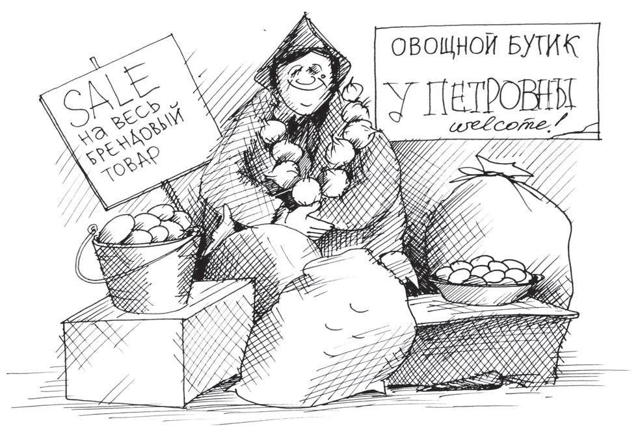
Сегодня я узнал..
Я понял, что…
Я научился…
Я попробую…
Меня удивило…
Мне захотелось….

